Slide 1


Эта фигура предназначена
для вставки изображения.
Для этого, выделите белую часть фигуры.
Во вкладке «Формат фигуры» перейдите в:
Заливка -> Рисунок или текстура.
Нажмите кнопку «Вставить»
и укажите сохраненное у вас
на диске изображение.
2025-жылдын январь-декабрындагы
Кыргыз Республикасынын
социалдык-экономикалык өнүгүүсүнүн негизги көрсөткүчтөрү

Slide 2
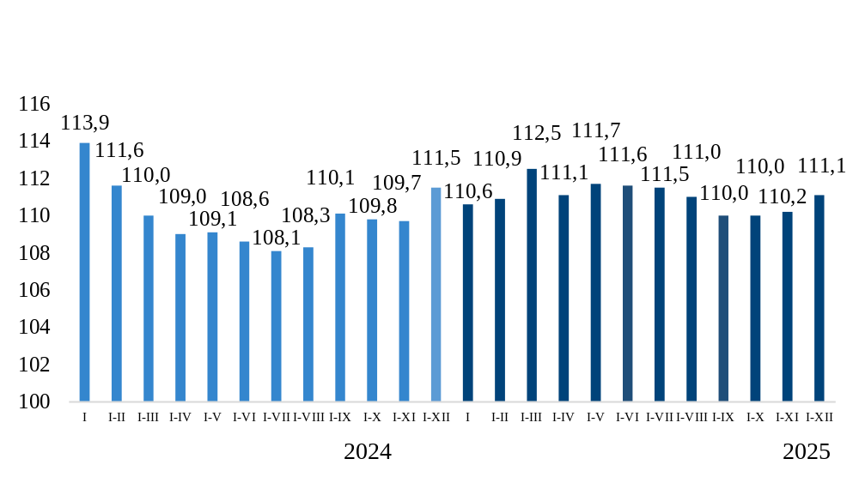
Ички дүң продукт
(мурунку жылдын тийиштүү мезгилине карата пайыз менен)
Реалдуу ИДПнын өсүү темпи
111,1%
Номиналдык ИДП
1 976,4 млрд. сом

Slide 3
Ички дүң продуктунун түзүмү
(жыйынтыкка карата пайыз менен)
51,2%
Кызмат көрсөтүү тармактары
34,4%
Товар өндүрүү тармактары
14,4%
Продуктуларга таза салыктар

Slide 4
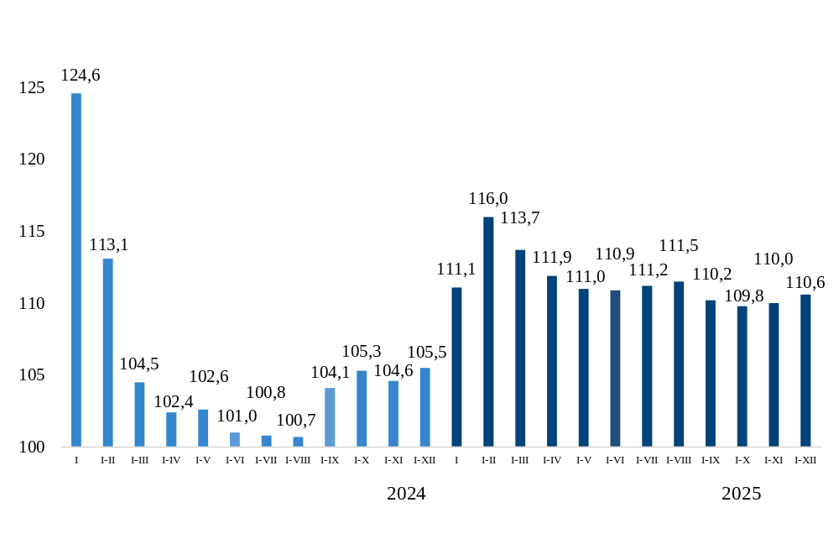
Өнөр жай продукциясы
      (мурунку жылдын тийиштүү мезгилине карата пайыз менен)
Өсүү темпи
110,6%
Өнөр жай өндүрүшүнүн көлөмү
799,7 млрд. сом

Slide 5
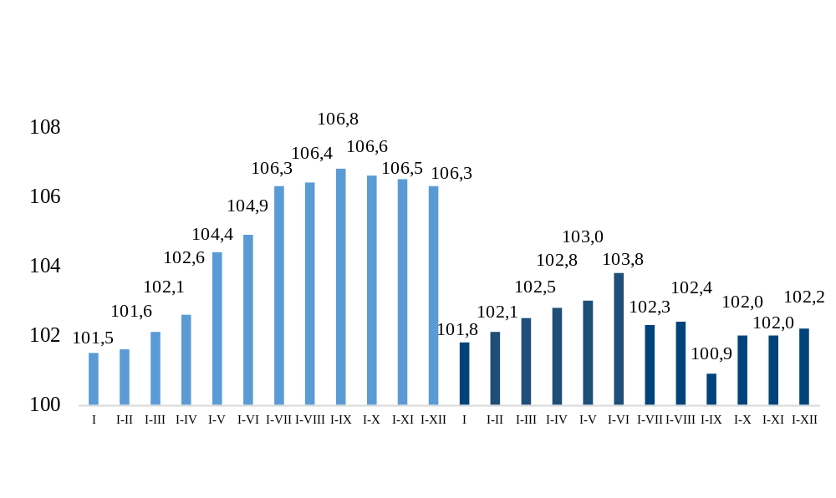
Айыл чарбасынын дүң продукциясы
    (мурунку жылдын тийиштүү мезгилине карата пайыз менен)
Өсүү темпи
102,2%
Айыл чарбасынын дүң продукциясы
459,7млрд. сом
104,0% - мал чарбачылык

Slide 6
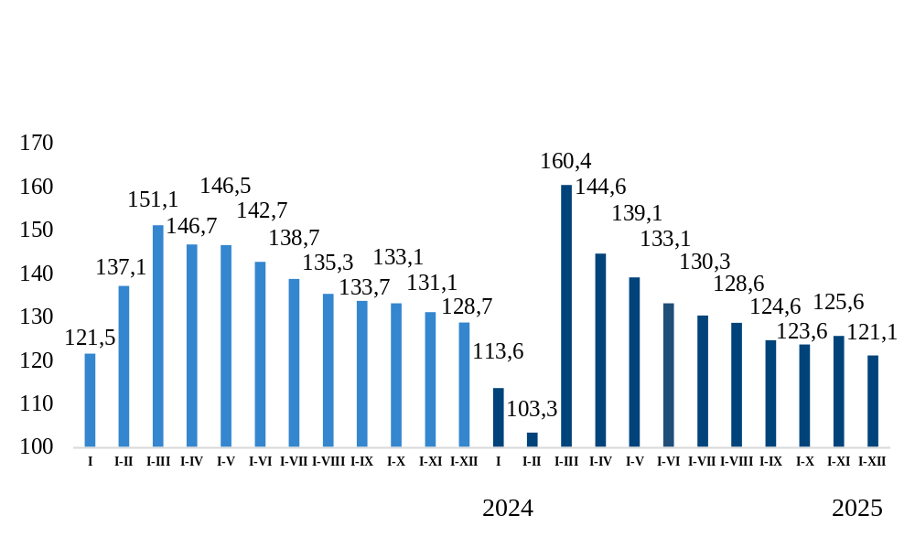
Курулуштун дүң продукциясы
(мурунку жылдын тийиштүү мезгилине карата пайыз менен)
Өсүү темпи
121,1 %
Дүң чыгарылыш
438,5 млрд. сом
Notes:
Нужны данные к графику и инвестиции спросить

Slide 7
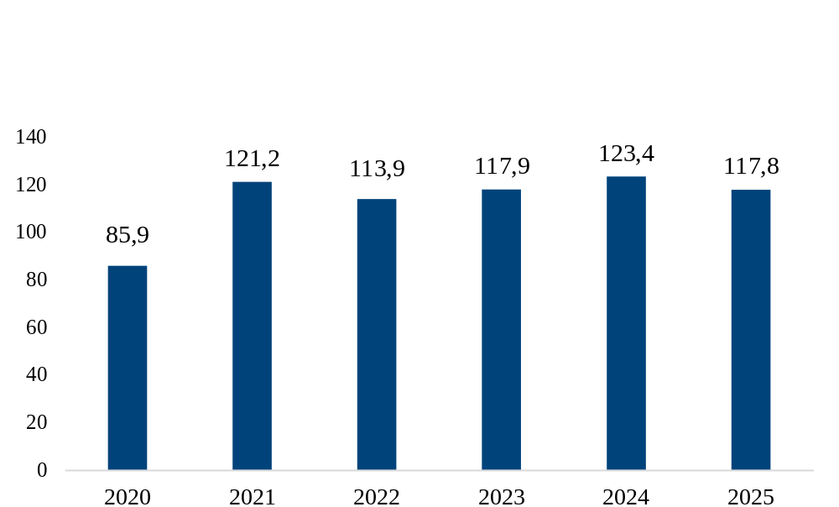
Дүң жана чекене соода жүгүртүү
(мурунку жылдын тийиштүү мезгилине карата пайыз менен)
Өсүү темпи
117,8 %
Дүң жана чекене соода, автоунааларды жана мотоциклдерди оңдоонун жалпы көлөмү
2 237,5 млрд. сом

Slide 8
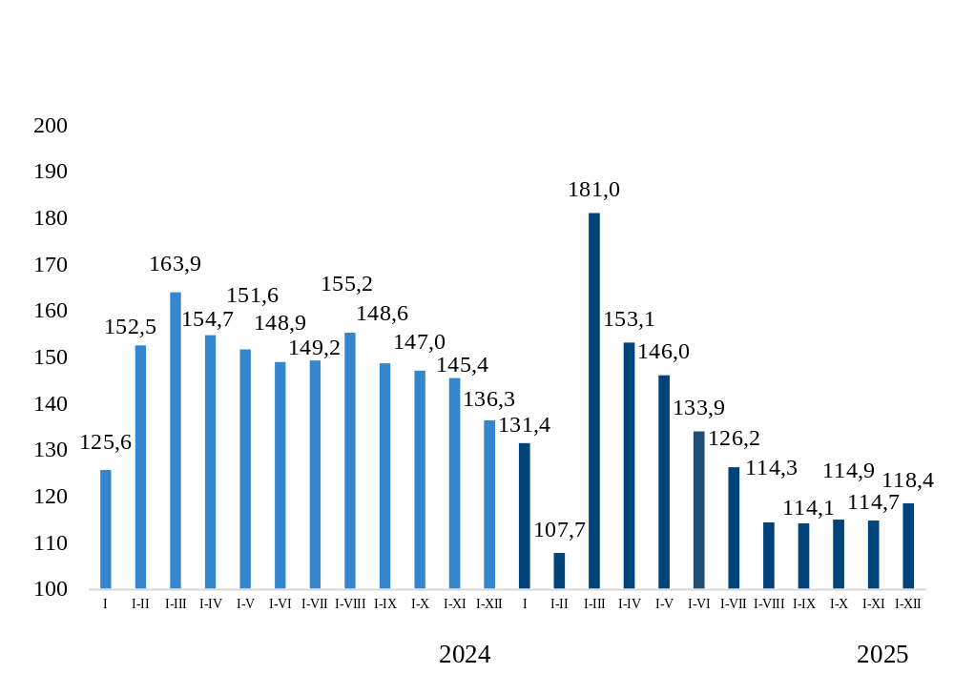
Негизги капиталга инвестициялар
(мурунку жылдын тийиштүү мезгилине карата пайыз менен)
Өсүү темпи
118,4%
Дүң чыгарылыш
374,6 млрд. сом
Notes:
Нужны данные к графику и инвестиции спросить

Slide 9
Импорттун көлөмү
2025-жылдын январь-ноябрындагы
экспорт жана импорт товар жүгүртүүсүнүн түзүмү
(мурунку жылдын тийиштүү мезгилине карата пайыз менен)
81,5%
Импорт
18,5%
Экспорт
Экспорттун көлөмү
(мурунку жылдын тийиштүү мезгилине карата пайыз менен)

Slide 10
ЕАЭБге мүчө мамлекеттер менен импорттун көлөмү
4 933,0 млн. АКШ доллары
Россия
(64,1%)
Казакстан (33,5%)
(мурунку жылдын тийиштүү мезгилине карата пайыз менен)
2025-жылдын январь-ноябрындагы ЕАЭБге мүчө мамлекеттер менен
өз ара соодасынын көлөмү
ЕАЭБге мүчө мамлекеттер менен экспорттун көлөмү
(мурунку жылдын тийиштүү мезгилине карата пайыз менен)

Slide 11
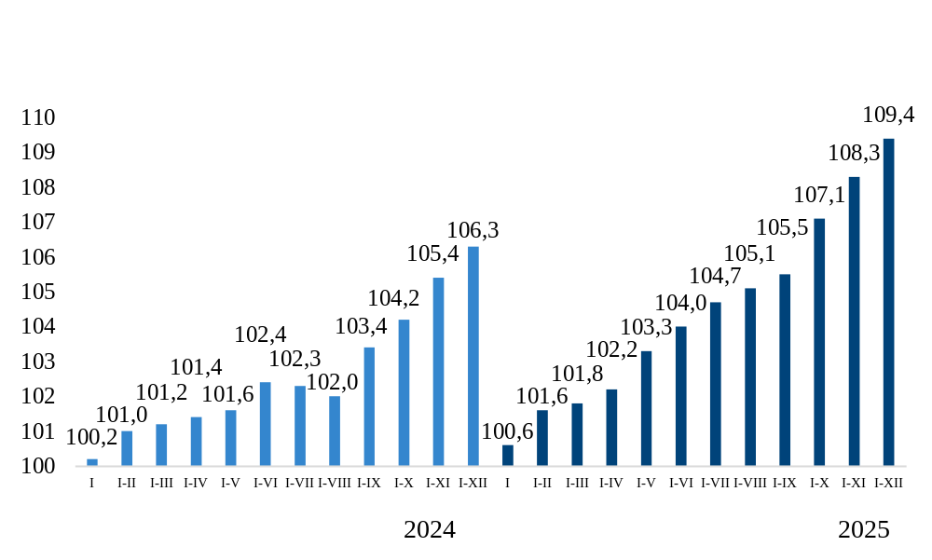
109,9%
108,0%
107,8%
111,2%
Тамак-аш азыктар жана алкоголсуз суусундуктар
Алкоголдук ичимдиктер жана тамеки азыктары
Азык-түлүк эмес товарлар
Кызмат көрсөтүү
Керектөө бааларынын индекси
(мурунку жылдын декабрына карата)
Notes:
уточнить

Slide 12
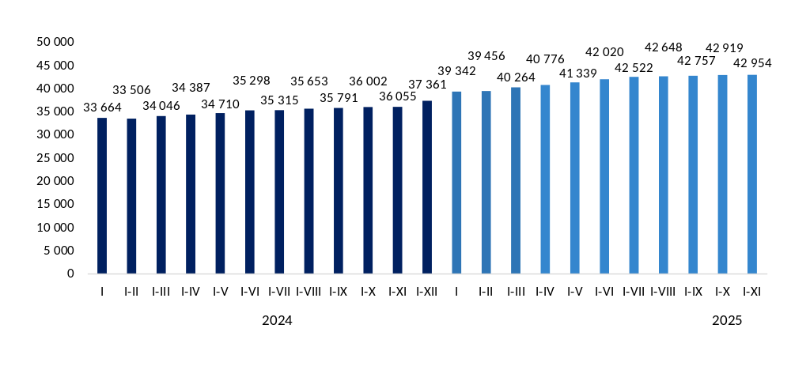
Январь-ноябрдагы эмгек акы
(СОМ)
Notes:
уточнить

Slide 13







Биз социалдык тармактарда:
Facebook
Instagram
Telegram

